Slide 1

Securizarea aplicaţiilor web.
Universitatea Tehnica din Moldova,
Facultatea Calculatoare, Informatică și Microelectronică
Prezentator: Chirița Stanislav
Grupa: SI-211
A verificat dr. conf.univ.: Prisacaru A.

Slide 2
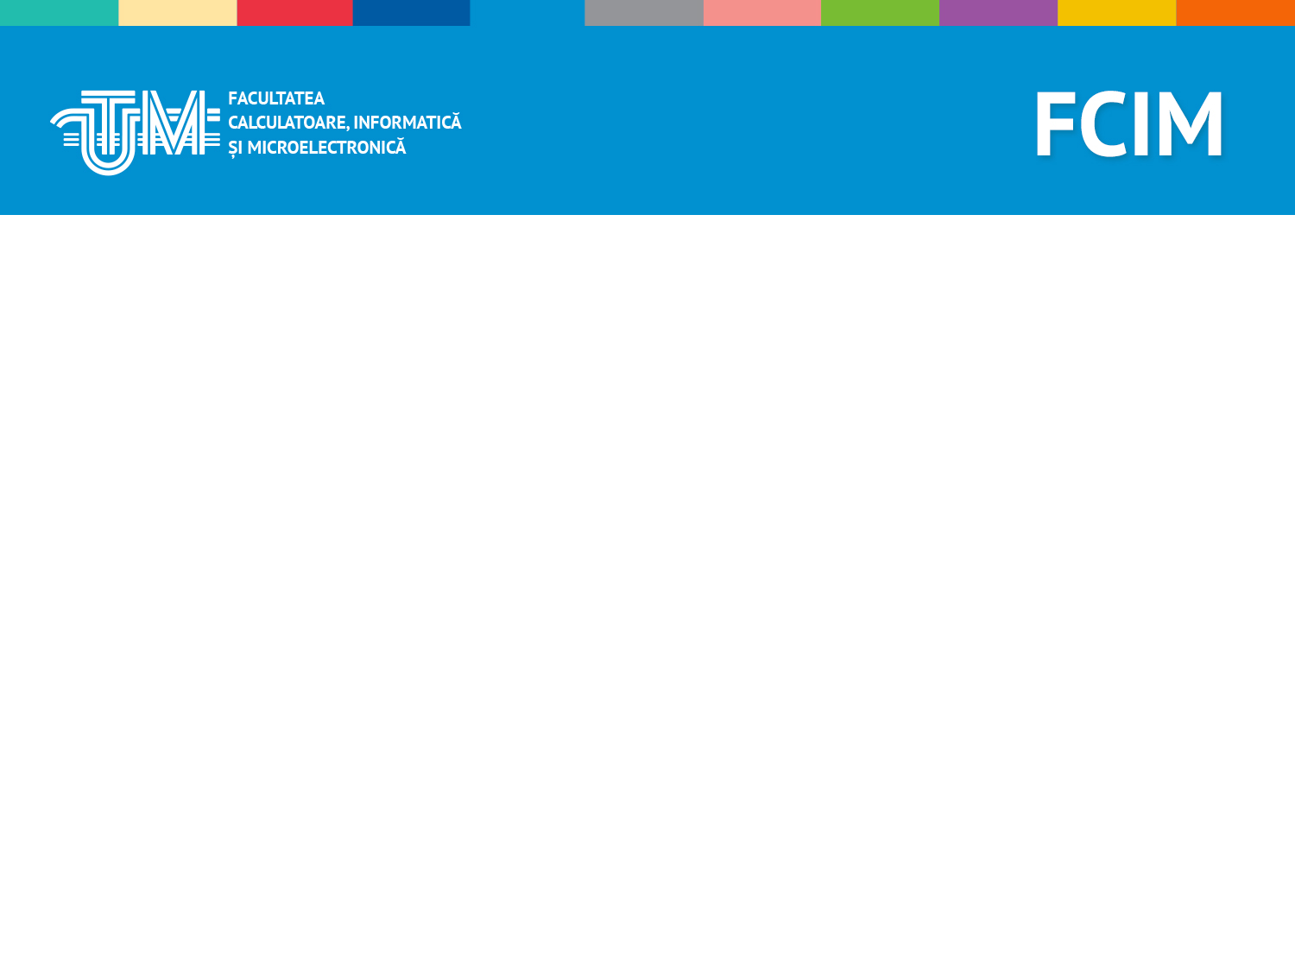
Scopul și obiective
Scopul:
Asigurarea că aplicațiile web sunt protejate împotriva amenințărilor de securitate cunoscute și că datele sensibile ale utilizatorilor sunt protejate împotriva accesului neautorizat sau al modificărilor.
Obiective:
Identificarea și evaluarea vulnerabilităților de securitate: Realizarea unui audit complet al aplicației web pentru identificarea și evaluarea potențialelor puncte slabe și vulnerabilități de securitate, cum ar fi injecțiile SQL, cross-site scripting (XSS), cross-site request forgery (CSRF) etc.
Testarea autentificării și autorizării: Verificarea robusteței mecanismelor de autentificare și autorizare ale aplicației web pentru a asigura că doar utilizatorii autorizați au acces la resursele și funcționalitățile adecvate.
Testarea criptării și a managementului sesiunii: Evaluarea modului în care datele sensibile sunt criptate în tranzit și în repaus, și verificarea securității managementului sesiunii pentru a preveni atacurile de sesiune.
Notes:
Testarea configurării corecte a serverului web și a infrastructurii: Verificarea configurării corecte a serverului web și a altor componente ale infrastructurii, cum ar fi firewall-urile și sistemele de detecție a intruziunilor, pentru a preveni expunerea inutilă la riscuri de securitate.
Testarea împotriva amenințărilor de tip zero-day: Evaluarea capacității aplicației web de a detecta și de a se proteja împotriva amenințărilor de securitate noi și neidentificate anterior.
Testarea în cadrul ciclului de dezvoltare (DevSecOps): Integrarea testării de securitate în cadrul ciclului de dezvoltare a aplicației web pentru a identifica și a remedia vulnerabilitățile într-un mod continuu și automatizat.

Slide 3
SQL-injection
Să presupunem că avem o aplicație web de autentificare care folosește o interogare SQL pentru a verifica credențialele utilizatorilor. Interogarea SQL ar putea arăta ceva de genul:
SELECT * FROM users WHERE username = ‘utilizator’ AND password = ‘parole’;
Un atacator ar putea insera o instrucțiune SQL malitioasă în câmpul de autentificare pentru parolă, cum ar fi:
‘ OR 1=1 –
Astfel, interogarea finală ar deveni:
SELECT * FROM users WHERE username = 'utilizator' AND password = '' OR '1'='1'

Slide 4
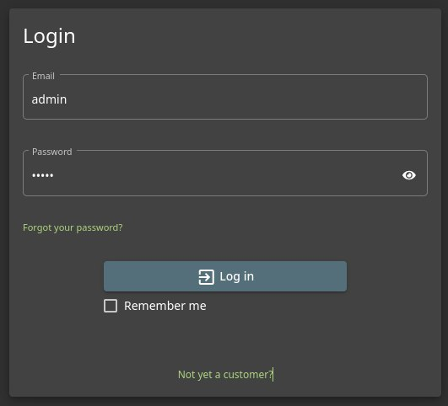
SQL-injection Exemplu
După ce navigați la pagina de conectare, introduceți câteva date în câmpurile de e-mail și parolă.

Slide 5
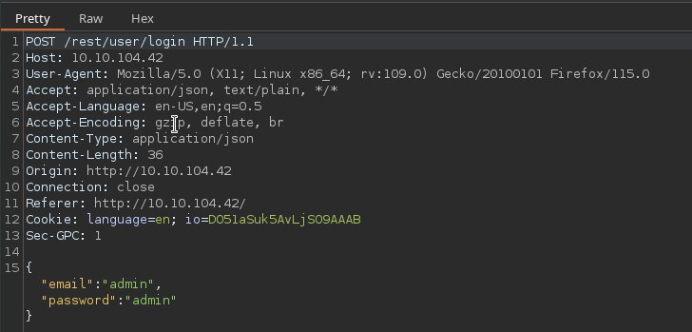
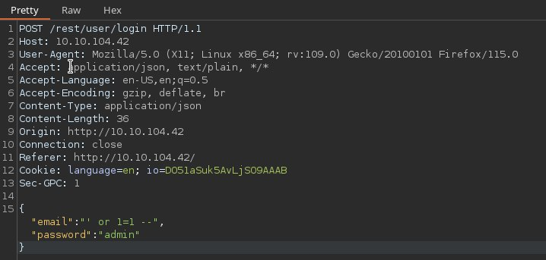
SQL-injection Burpt Suite
Interceptarea la traffic ne va permite să vedem datele trimise către server!
Vom schimba acum "admin" de lângă e-mail la: ‘ or 1=1-- și îl vom transmite serverului.

Slide 6
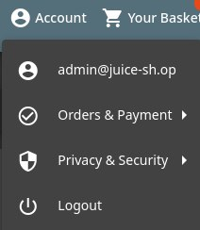
SQL-injection Explicație
De ce funcționează acest lucru?
Caracterul ' va închide paranteze în interogarea SQL 'OR' într-o instrucțiune SQL va reveni adevărat dacă oricare parte a acesteia este adevărată. Deoarece 1=1 este întotdeauna adevărat, întreaga afirmație este adevărată. Astfel, va spune serverului că e-mailul este valid și ne va conecta la id-ul utilizatorului 0, care se întâmplă să fie contul de administrator.
Caracterul -- este utilizat în SQL pentru a comenta datele, orice restricții privind autentificarea nu vor mai funcționa, deoarece acestea sunt interpretate ca un comentariu. Acest lucru este ca # și // comentariu în python și, respectiv, javascript.

Slide 7
XSS Cross-site scripting
XSS sau Cross-site scripting este o vulnerabilitate care permite atacatorilor să ruleze javascript în aplicații web. Acestea sunt una dintre cele mai găsite bug-uri în aplicațiile web. Complexitatea lor variază de la ușor la extrem de greu, deoarece fiecare aplicație web analizează interogările într-un mod diferit.
Să luăm în considerare o aplicație web care permite utilizatorilor să efectueze căutări pe un site. Utilizatorii introduc termenii de căutare într-un câmp de căutare, iar rezultatele căutării sunt afișate ulterior pe pagină. Dacă aplicația web nu validează sau nu scapă corect datele introduse de utilizatori în câmpul de căutare, un atacator ar putea injecta cod JavaScript malitios, cum ar fi:
<script>alert('Atac XSS la TPP!')</script>

Slide 8

XSS Exemplu
Vom folosi elementul iframe cu o etichetă de alertă javascript:
<iframe src="javascript:alert('Atac XSS la TPP!’)”>
Introducerea acestui lucru în bara de căutare va declanșa alerta.

Slide 9
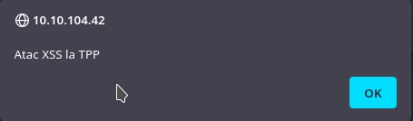
XSS Explicație
Rețineți că folosim iframe, care este un element comun HTML găsit în multe aplicații web, există și altele care produc același rezultat. Acest tip de XSS este, de asemenea, numit XFS (Cross-Frame Scripting), este una dintre cele mai comune forme de detectare a XSS în cadrul aplicațiilor web. Site-urile web care permit utilizatorului să modifice iframe sau alte elemente DOM vor fi cel mai probabil vulnerabile la XSS.
De ce funcționează acest lucru? Este o practică obișnuită ca bara de căutare să trimită o cerere serverului în care va trimite apoi informațiile conexe, dar aici se află defectul. Fără salubritate de intrare corectă, suntem capabili să efectuăm un atac XSS împotriva barei de căutare.

Slide 10
Brute Force cont de administrator
Să ne imaginăm că avem o aplicație web care are un cont de administrator, care are acces la funcționalități și date sensibile. Atunci când autentificarea securizată nu este implementată corespunzător, un atacator poate încerca să spargă parola acestui cont folosind o tehnică cunoscută sub numele de 'Brute Force'.
Într-un atac de tip 'Brute Force', un atacator încearcă să ghicească parola unui cont prin încercarea repetată a diferitelor combinații de caractere, până când găsește parola corectă. Această tactică poate fi eficientă în special dacă parola este slabă sau ușor de ghicit.
De exemplu, un atacator poate utiliza un program automatizat pentru a încerca toate combinațiile posibile de litere, cifre și/sau simboluri până când găsește parola corectă pentru contul de administrator. Odată ce parola este găsită, atacatorul poate obține acces neautorizat la funcționalitățile și datele protejate ale aplicației web.

Slide 11
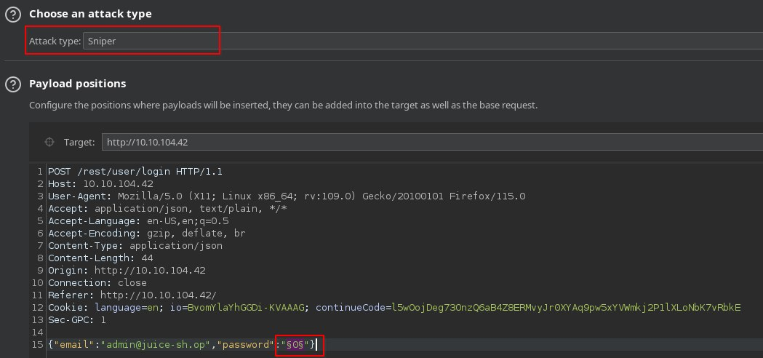
Brute Force Exemplu
Bruteforce parola contului Administratorului!
Să încercăm un atac de forță brută! Vom capta din nou o cerere de conectare, dar în loc să o trimitem prin proxy, o vom trimite la Intruder.
Accesați Poziții și apoi selectați butonul Ștergeți. În câmpul de parolă plasați două § în ghilimele. Pentru a clarifica, § § nu este două intrări sperate, ci mai degrabă implementarea lui Burp a citatelor de ex. "". Cererea trebuie să arate ca imaginea de mai jos.

Slide 12
Brute Force Exemplu
Vom folosi best1050.txt de la Seclists.
(Ce poate fi instalat prin: apt-get install seclists)
Odată ce fișierul este încărcat în Burp, porniți atacul. Veți dori să filtrați cererea după stare.
O cerere eșuată va primi un 401 neautorizat Întrucât o cerere de succes va returna un 200 OK.

Slide 13
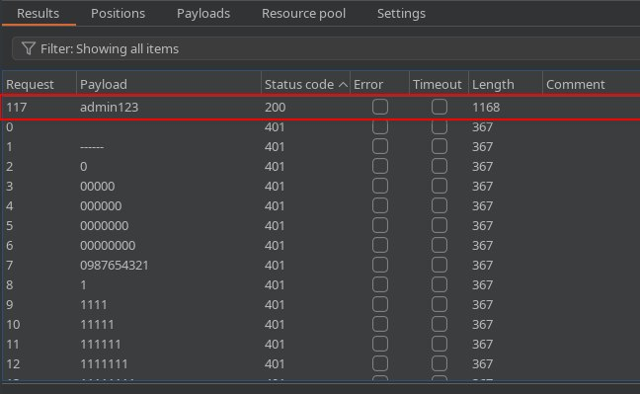
Brute Force pass: admin123 (are you serios)
O cerere eșuată va primi un 401 neautorizat
Întrucât o cerere de succes va returna un 200 OK.

Slide 14
Concluzie:
În final, este evident că securitatea aplicațiilor web este un aspect vital și nesatisfăcător de multe ori, care necesită atenție sporită și acțiuni concrete pentru a minimiza riscurile și a proteja datele sensibile ale utilizatorilor și ale organizațiilor.
Prin analiza și ilustrarea vulnerabilităților de tip Brute Force, XSS și SQL Injection, am evidențiat natura complexă și variată a amenințărilor cu care se confruntă aplicațiile web. Exemplele concrete au demonstrat cum atacatorii pot exploata aceste vulnerabilități pentru a obține acces neautorizat la date, a compromite integritatea și confidențialitatea informațiilor și a afecta funcționarea normală a aplicațiilor web.
Într-un mediu online tot mai interconectat și predispus la atacuri cibernetice, este esențial să ne angajăm într-o abordare proactivă și continuă în ceea ce privește securitatea aplicațiilor web. Implementarea unor practici de dezvoltare secură, adoptarea unor politici și proceduri stricte de securitate și utilizarea unor soluții tehnologice avansate pot contribui semnificativ la reducerea expunerii la riscuri și la protejarea datelor și a reputației organizațiilor.

Slide 15
Q/A:

